Slide 1
МАТЕМАТИКА 4. РАЗРЕД
РЈЕШАВАЊЕ ЗАДАТАКА САСТАВЉАЊЕМ ИЗРАЗА

Slide 2
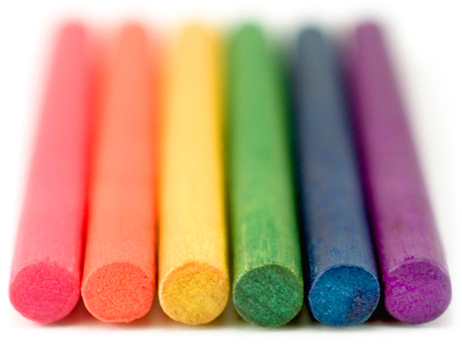
Радни листови из математике стр. 70
1. задатак
У 5 једнаких кутија има 150 креда.
Колико се креда може смјестити у 9 таквих кутија?
(150 : 5) · 9 =
30 · 9 = 270
Oдговор:
У 9 кутија може се смјестити 270 креда.
МАТЕМАТИКА 4. РАЗРЕД

Slide 3
Радни листови из математике стр. 70
4. задатак
У расаднику је у свакој лијехи засађено по 70 зумбула и 55 лала. Колико је било струкова цвијећа у 8 лијеха?
(70 + 55) · 8 =
125 · 8 = 1000
Oдговор:
У 8 лијеха засађено је 1000 струкова зумбула и лала.
МАТЕМАТИКА 4. РАЗРЕД

Slide 4
Радни листови из математике стр. 71
13. задатак
Састави израз и израчунај његову вриједност.
а) Од броја 915 одузми петину броја 820.
915 - (820 : 5) =
915 - 164 = 751
МАТЕМАТИКА 4. РАЗРЕД

Slide 5
Радни листови из математике стр. 71
14. задатак
За колико је:
а) четвртина збира бројева 378 и 506 већа од броја 180?
( 378 + 506) : 4 - 180 =
884 : 4 - 180 =
221 - 180 = 41
Одговор: Четвртина збира бројева 378 и 506 већа је од броја 180 за 41.
МАТЕМАТИКА 4. РАЗРЕД

Slide 6
Задатак за самосталан рад:
Довршити 14. задатак из Радних листова из математике на стр. 71 примјер под б) и в).
МАТЕМАТИКА 4. РАЗРЕД

